Slide 1
Pranzo d’estate
Anche questa estate la Casa di Riposo di Vercelli organizza un pranzo nel chiostro la cui partecipazione è aperta ai parenti dei nostri Ospiti.
Cosa prepareranno i nostri cuochi?

Slide 2
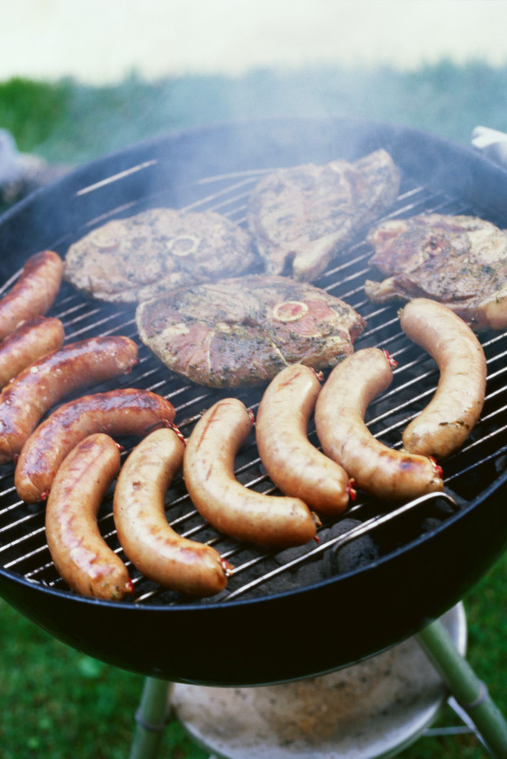
MILLEFOGLIE di MELANZANA
SALAME della DUJA
LINGUA in SALSA VERDE
BRUSCHETTA
CHENELLE di RUSSA
MISTO di CARNE GRIGLIATA
Patate al forno
Spiedino di frutta
Torta al limone

Slide 3
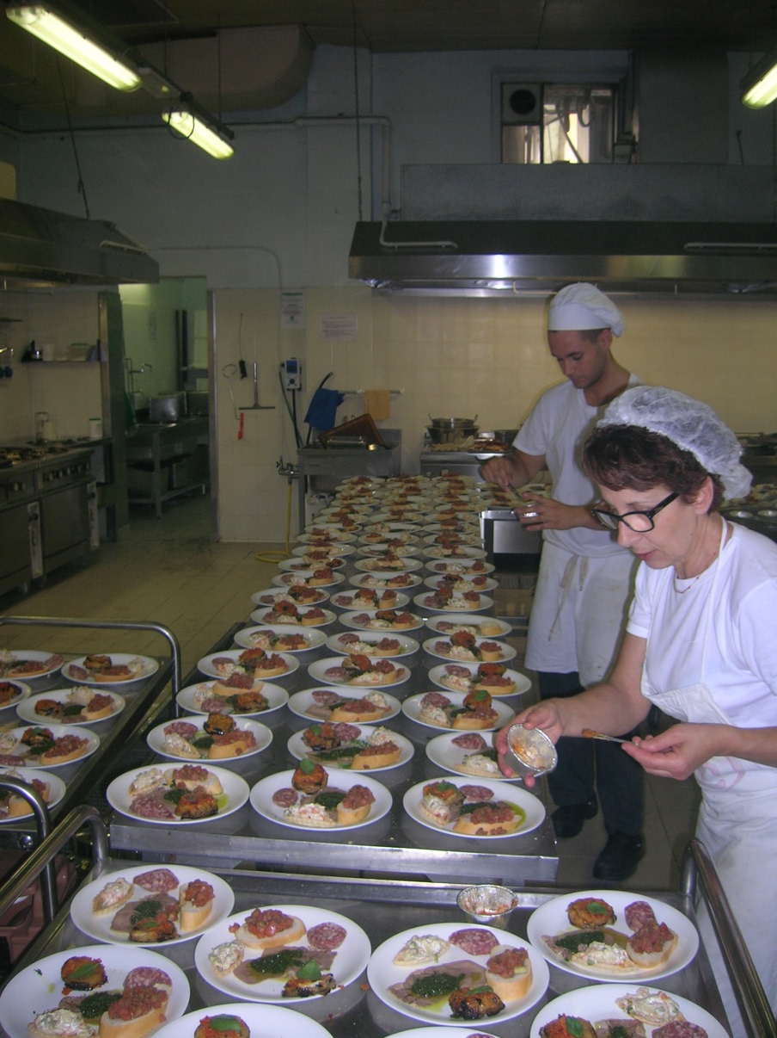
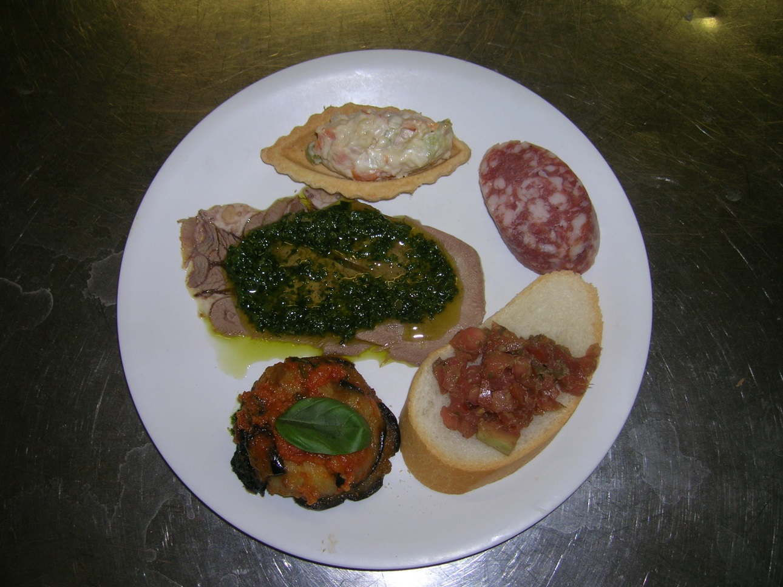

Slide 4

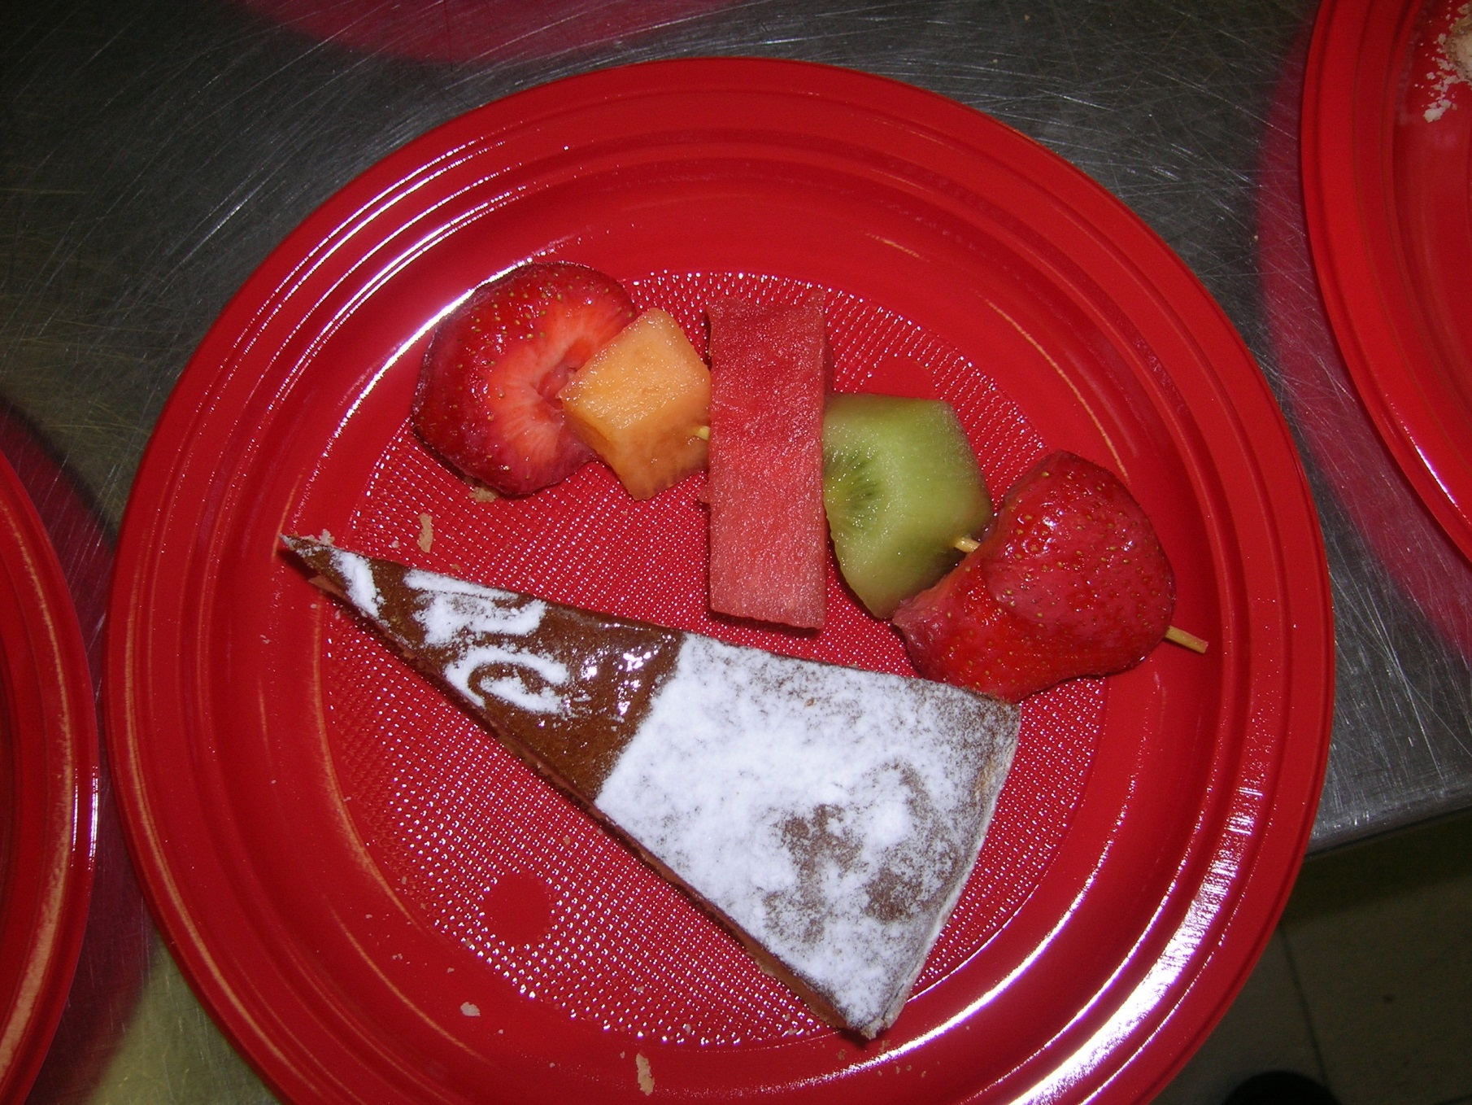

Slide 5
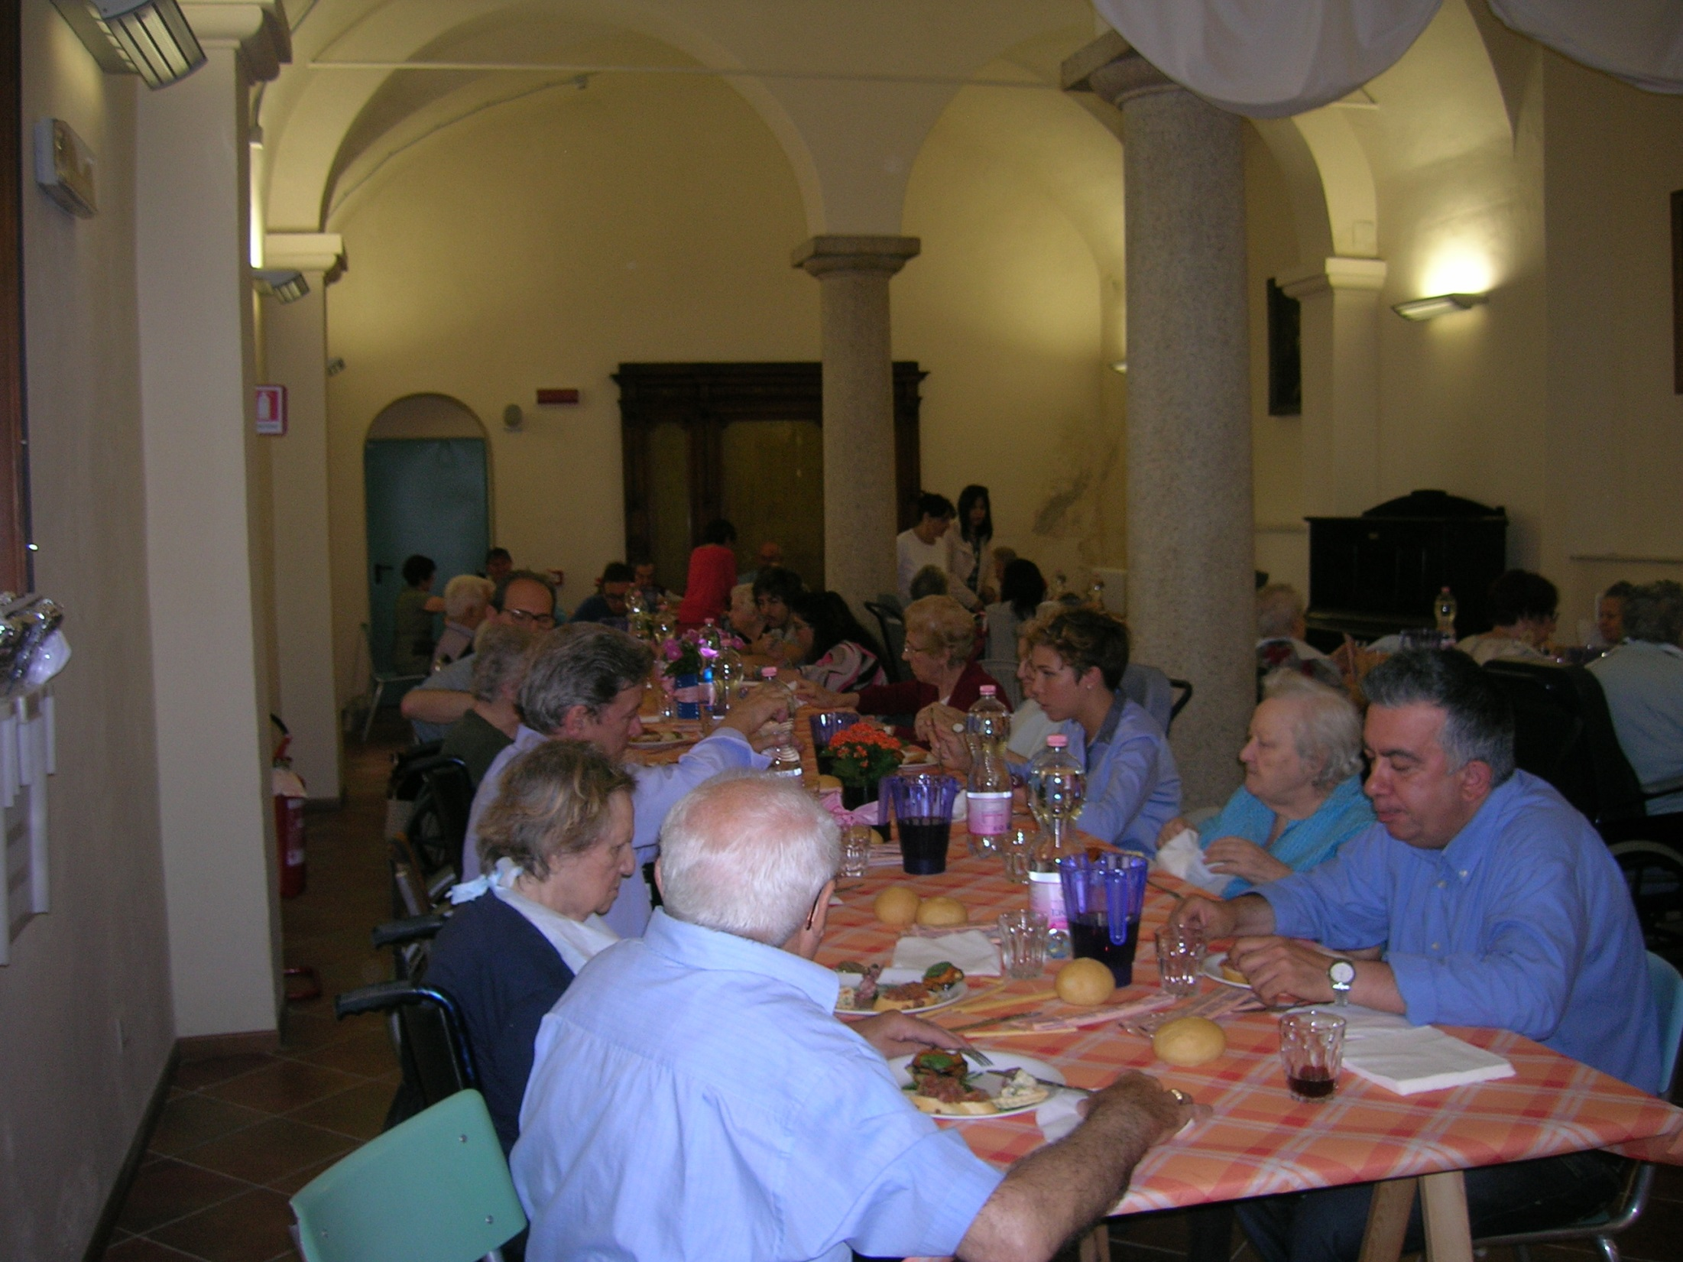

Slide 6
